Slide 1


基于多视角图像拼接和激光点云的目标检测与定位研究方法
组会汇报
2025/7/15
汇报人：刘高峰
导师：曾文
中国地质大学（武汉）地理与信息工程学院
高性能空间计算智能实验室（HPSCIL）
High-performanceSpatialComputationalIntelligenceLab@CUG

Slide 2
01研究背景
02图像拼接方法
03总结及后续计划03
目录
High-performanceSpatialComputationalIntelligenceLab@CUG
High-performanceSpatialComputationalIntelligenceLab@CUG
Notes:
汇报从以下几个部分展开

Slide 3

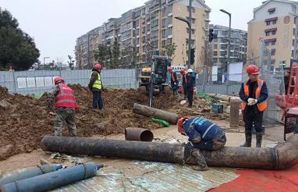
01
研究背景
^{[1]}随着城市基础设施的不断发展，地下管线已广泛分布于城市各区域，形成庞大而复杂的“城市生命线系统”。然而，由于地下管线隐蔽性强，近年来误挖、误碰地下管网的事件频发。
传统的地下管线保护方式依然主要依赖人工巡检、图纸查询和被动响应等方式，^{[2]}由于施工单位存在侥幸心理或监管资源有限，现有手段在作业发现、响应效率和精度上存在明显短板，难以满足现代城市建设中对实时感知与风险预警的需求。
^{[3]}在此背景下，本研究面向泛化场景下的管线保护需求，提出一种基于多视角拼接,目标检测,空间定位的综合方法，用于自动监测挖掘设备是否靠近地下管线保护区，并实现实时风险预警。提升了地下管线巡检与保护的自动化与智能化水平。

Slide 4
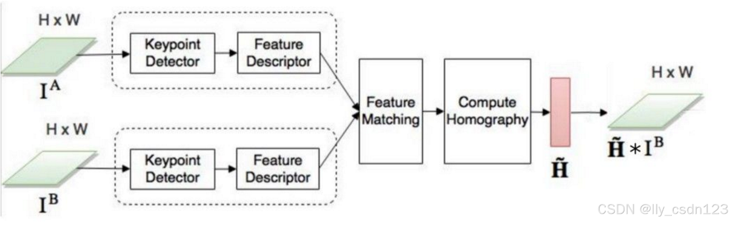

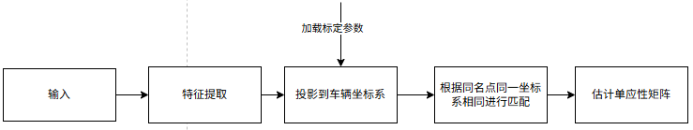
02
图像拼接方法
图像拼接最关键的两个步骤是配准和融合。配准的目标是将多幅图像按照几何关系对齐，使它们在同一个坐标系统中具有一致的空间布局。而融合是在图像配准完成后的基础上，将多个图像的重叠区域进行平滑过渡，从而形成无明显接缝的最终图像
配准方法 | 优点 | 缺点
基于特征的配准方法 | 通用性较强,可以处理不同类型的图像 | 计算量较大,容易受到噪声、光照、遮挡
基于标定参数的配准方法 | 计算量小,可以实现实时拼接 | 1.需要预先标定相机,且使用过程中不能发生 相对移动,否则可能会出现拼接缝或失真等问题 2.在多平面场景下效果不好
基于特征的配准方法流程图
基于标定参数的配准方法
Notes:
图像拼接最关键的两个步骤是配准和融合。配准的目标是将多幅图像按照几何关系对齐，使它们在同一个坐标系统中具有一致的空间布局。而融合是在图像配准完成后的基础上，将多个图像的重叠区域进行平滑过渡，从而形成无明显接缝的最终图像。
常见的配准方法包括1.基于特征点的配准（如 SIFT、SURF、ORB）、这种方法的优点是通用性较强,可以处理不同类型的图 像 ;缺点是计算量较大,容易受到噪声、光照、遮挡等。2是基于相机标定参数的拼接方法,即通过获取 相机的内外参数,计算图像的几何关系,从而实现对齐。这种方法的优点是计算量小,可以实现实时拼 接 ;缺点是需要预先标定相机,且使用过程中不能发生 相对移动,否则可能会出现拼接缝或失真等问题。

Slide 5
02
图像拼接方法
图像融合是对图像对齐后的重叠区域进行处理和运算,能够减少鬼影和拼接痕迹, 使得拼接图像过渡更自然。
融合方法 | 核心内容 | 优点 | 缺点
线性融合 | 其核心思想是在重叠区域中, 对两幅完成配准后图像的同一位置取像素点,通过计算该像素点到重叠区域边界的距 | 简单且运算速度极快 | 需要较高的配准精度，否则会产生十分严重 的模糊和鬼影
拉普拉斯金字塔融合 | 经过多次的上下采样得到多分辨率的图像，从而利用图像中的多尺度信息进行融合 | 融合图像会较为清晰且重影较少 | 计算量和内存需求大，不适合实时拼接
最佳缝合线融合 | 在考虑图像的结构信息的情况下，利用动态规划法或图割法寻找代价最小的缝合线 | 减少缝合痕迹，提高融合自然性，对强遮挡或结构错位有一定鲁棒性 | 计算复杂度较高

Slide 6
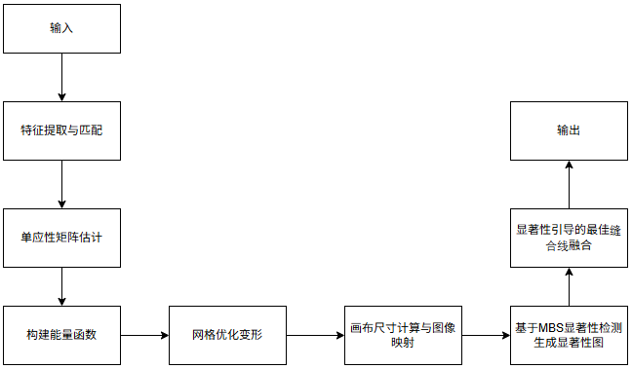
02
图像拼接方法
首先，系统会对输入图像进行特征提取与匹配
接下来，会根据匹配到的特征点对，以中间图像为基准，分别估计处理中间图像与左图，右图间的单应性矩阵,为后续图像对齐和变形提供基础
随后，通过构建能量函数，并使用网格优化变形方法对图像进行局部调整，以减少拼接缝隙和畸变。然后，根据画布尺寸计算和图像映射关系，将各图像投影到最终的拼接画布上。为了提升拼接质量，引入基于MBS的显著性图生成与检测，用于指导后续的缝合线优化
最终，通过显著性引导的最佳缝合线融合算法，将多幅图像无缝拼接为一幅完整的全景图
基于lpc的多图像拼接技术路线

Slide 7
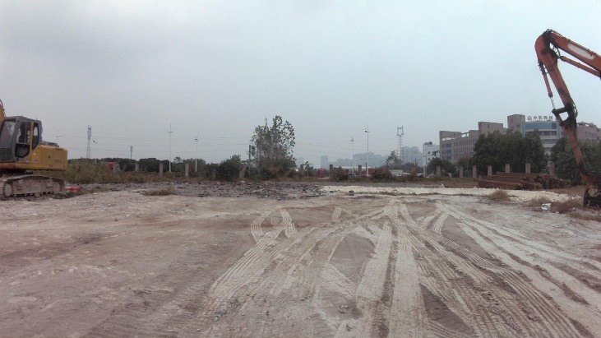
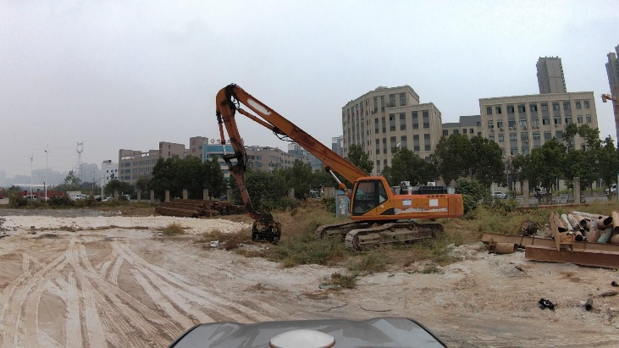
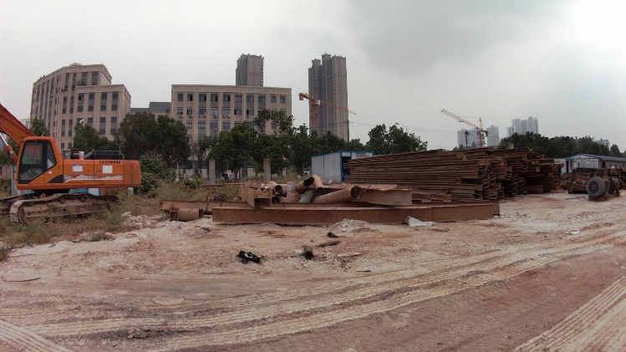
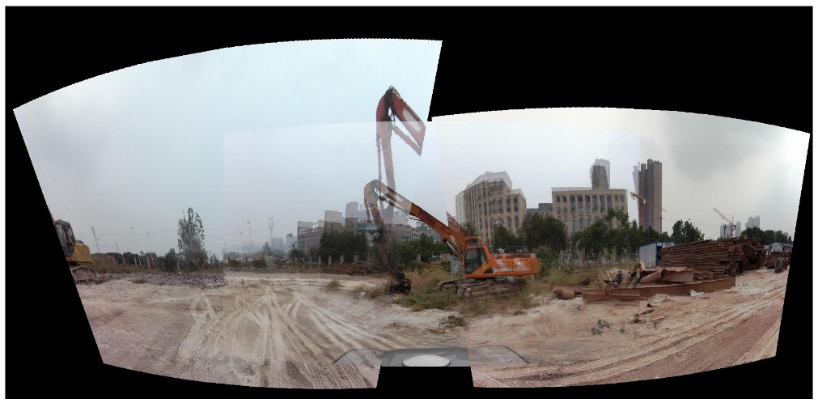
02
图像拼接方法
R相机
FN相机
RR相机
R: 左视角
FN:中间视角
RR: 右视角
APAP三视图拼接结果

Slide 8
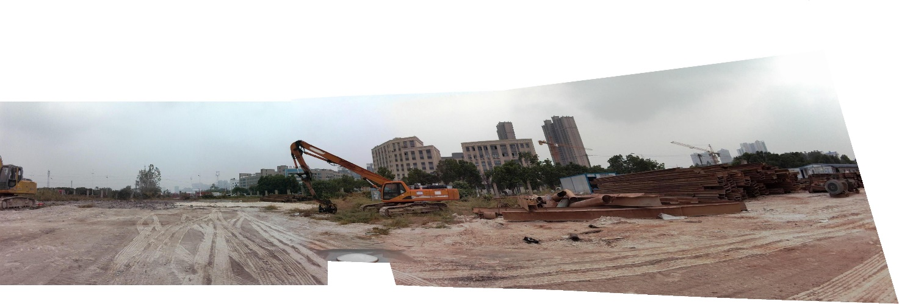
02
图像拼接方法
R相机
FN相机
RR相机
R: 左视角
FN:中间视角
RR: 右视角
LPC三视图拼接结果

Slide 9
02
图像拼接方法
LPC三视图方案可以保持整体图像结构良好，图像边缘连接平滑自然，挖掘机轮廓完整，地面车辙纹理连续，拼接区域无明显重影和断裂现象。但是该方案时间消耗较大，主要原因有以下两点
一方面是由于在图像整体做点线特征提取和匹配，该过程中不仅需要提取大量 SURF点特征，还需使用 LSD 算法对全图进行线段检测，并建立点与线之间的几何关联关系。这种全图范围的特征提取与匹配虽然提升了拼接的准确性，但也显著增加了算法在特征构建阶段的计算负担，尤其在图像分辨率较高或视角差异较大时，线段数量与匹配对数成倍增长，导致整体耗时上升
另一方面是由于基于显著性引导的最佳缝合线是一个全局最优路径搜索过程，通常需结合图像的显著性图、梯度图以及颜色差异图，通过图割（Graph Cut）在重叠区域内寻找感知上最自然的缝合路径。这一过程虽然能有效避免穿越显著目标（如挖掘机轮廓或建筑边缘），保证视觉连续性，但也显著增加了计算复杂度，特别是在高分辨率图像和大范围重叠区域中，耗时表现尤为明显
而相对于LPC三视图方案，Apap三视图方案在配准时没有考虑线特征，在融合时采用线性融合，因此其拼接存在着明显的重影，但其耗时相对更短。

Slide 10
03
总结及后续计划
总结：
LPC三视图方案虽然拼接效果较好(两分钟)，但耗时更长，后续可以考虑在这方面进行一定的优化
Apap三视图方案耗时相对较短（半分钟），但其有着更明显的重影，后续考虑引入最佳缝合线方法来优化拼接效果
Notes:
重点想跟老师们讨论关于街景下为什么要先做拼接

Slide 11

组会汇报
2025/7/15
刘高峰
导师：曾文
中国地质大学（武汉）
地理与信息工程学院
高性能空间计算智能实验室（HPSCIL）
感谢您的聆听！
High-performanceSpatialComputationalIntelligenceLab@CUG
Notes:
以上就是本周的汇报内容，恳请各位老师、师兄师姐和同门批评指正。

